Slide 1
Caso Clínico
Motivo de ingreso: Dolor en ingle derecha
Antecedentes personales
-No RAMc. No HTA, No DM, No DLP
-Intervenciones quirúrgicas: Histerectomia+doble anexectomía+linfadenectomia 2012
-Tto. Habitual: Omeprazol 20 mg 1 comprimido al día
Historia oncológica:
Paciente de 50 años de edad diagnosticada de ADENOCARCINOMA ENDOMETRIO pT1bN0M0 diagnosticada en 2012, quirúrgicas: Histerectomia+doble anexectomía+linfadenectomia RT+Braqui Adyuvante. Seguimiento en CE de Oncología Medica hasta alta en Tto:Intervenciones2018
Enfermedad o proceso actual
Paciente de 50 años que ingresa en el servicio de medicina interna por coxalgia con mal manejo del dolor de varios meses e impotencia funcional en las ultimas semanas. Interconsulta en oncología tras lesión sospechosa puesta de manifiesto en radiología simple de pelvis
Exploración física
-IK 100. CYO. NC. NH. Eupneico sin O2 suplementario
AC: Rítmica, no soplos AP: mvc, no estertores ABM: Blando y depresible. No masas ni megalias palpables. No signos de irritación peritoneal
No edemas en MMII
Dolor de ingle derecha e impotencia funcional, fuerza 3/5 (limitación por dolor)
No focalidad neurológica
Pruebas complementarias
BQ: Normal HG: 10.7 Hb, resto normal Coagulación normal
Rx AP pelvis y axial cadera derecha; hiperdensidad en pelvis derecha
PET-TAC: alta densidad y captación en pelvis derecha

Slide 2
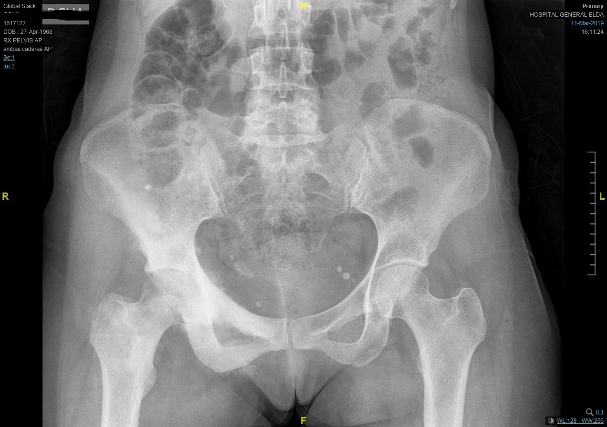

Slide 3
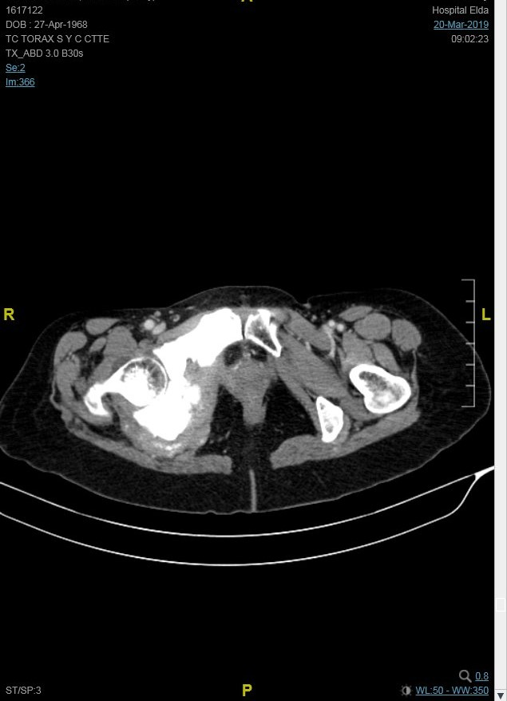

Slide 4
Diagnóstico
OSTEOSARCOMA PRIMARIO VS METASTASIS OSEAS DE CARCINOMA ENDOMETRIAL

